Slide 1
声音传感器
噪声传感器由驻极体话筒和信号处理电路组成。 驻极体话筒用于采集噪声信号， 信号处理电路用于处理采集到的声音信号，使其变成可以测量的信号。
驻极体话筒也称驻极体传声器，它是利用驻极体材料制成的一种特殊电容式“声—电”转换器件。其主要特点是体积小、结构简单、频响宽、灵敏度高、耐震动、价格便宜。
驻极体话筒是目前最常用的传声器之一，在各种传声、声控和通信设备（如无线话筒、盒式录音机、声控电灯开关、电话机、手机、多媒体电脑等）中应用非常普遍。
Notes:
光电效应分为外光电效应和内光电效应。
外光电效应：在光线作用下，物体内的电子逸出物体表面，向外发射手的现象。基于外光电效应的光电器伯由光电管、光电倍增管等。
内光电效应：受光照的物体导电率发生变化，或产生光生电动势的效应。
内光电效应又分为光电导效应和光生伏特将效应。
光电导效应：在光线作用下，电子吸收光子能量从键合状态过渡到自由状态，而引起材料电阻率变化的效应。基于这种效应的器件有光敏电阻等。
光生伏特效应：在光线作用下能够使物体产生一定方向电动势的现象。基于该效应的器件有光电池和光敏晶体管等。
暗电阻：光敏电阻在不受到光时的阻值称为暗电阻，此时流过的电流称为暗电流。
亮电阻：光敏电阻在受光照射

Slide 2
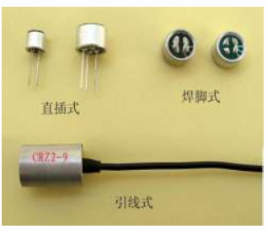
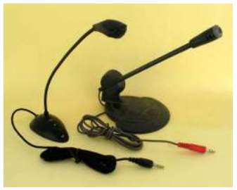
声音传感器
Notes:
光电效应分为外光电效应和内光电效应。
外光电效应：在光线作用下，物体内的电子逸出物体表面，向外发射手的现象。基于外光电效应的光电器伯由光电管、光电倍增管等。
内光电效应：受光照的物体导电率发生变化，或产生光生电动势的效应。
内光电效应又分为光电导效应和光生伏特将效应。
光电导效应：在光线作用下，电子吸收光子能量从键合状态过渡到自由状态，而引起材料电阻率变化的效应。基于这种效应的器件有光敏电阻等。
光生伏特效应：在光线作用下能够使物体产生一定方向电动势的现象。基于该效应的器件有光电池和光敏晶体管等。
暗电阻：光敏电阻在不受到光时的阻值称为暗电阻，此时流过的电流称为暗电流。
亮电阻：光敏电阻在受光照射

Slide 3
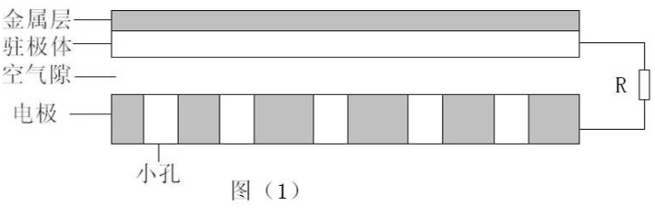
声音传感器
话筒的基本结构由一片单面涂有金属的驻极体薄膜与一个上面有若干小孔的金属电极（背称为背电极）构成。驻极体面与背电极相对，中间有一个极小的空气隙，形成一个以空气隙和驻极体作绝缘介质， 以背电极和驻极体上的金属层作为两个电极构成一个平板电容器。电容的两极之间有输出电极。
Notes:
光电效应分为外光电效应和内光电效应。
外光电效应：在光线作用下，物体内的电子逸出物体表面，向外发射手的现象。基于外光电效应的光电器伯由光电管、光电倍增管等。
内光电效应：受光照的物体导电率发生变化，或产生光生电动势的效应。
内光电效应又分为光电导效应和光生伏特将效应。
光电导效应：在光线作用下，电子吸收光子能量从键合状态过渡到自由状态，而引起材料电阻率变化的效应。基于这种效应的器件有光敏电阻等。
光生伏特效应：在光线作用下能够使物体产生一定方向电动势的现象。基于该效应的器件有光电池和光敏晶体管等。
暗电阻：光敏电阻在不受到光时的阻值称为暗电阻，此时流过的电流称为暗电流。
亮电阻：光敏电阻在受光照射

Slide 4
声音传感器
由于驻极体薄膜上分布有自由电荷。当声波引起驻极体薄膜振动而产生位移时； 改变了电容两极版之间的距离， 从而引起电容的容量发生变化，由于驻极体上的电荷数始终保持恒定，根据公式：Q =CU 所以当 C 变化时必然引起电容器两端电压 U 的变化，从而输出电信号，实现声—电的变换。
Notes:
光电效应分为外光电效应和内光电效应。
外光电效应：在光线作用下，物体内的电子逸出物体表面，向外发射手的现象。基于外光电效应的光电器伯由光电管、光电倍增管等。
内光电效应：受光照的物体导电率发生变化，或产生光生电动势的效应。
内光电效应又分为光电导效应和光生伏特将效应。
光电导效应：在光线作用下，电子吸收光子能量从键合状态过渡到自由状态，而引起材料电阻率变化的效应。基于这种效应的器件有光敏电阻等。
光生伏特效应：在光线作用下能够使物体产生一定方向电动势的现象。基于该效应的器件有光电池和光敏晶体管等。
暗电阻：光敏电阻在不受到光时的阻值称为暗电阻，此时流过的电流称为暗电流。
亮电阻：光敏电阻在受光照射

Slide 5
声音传感器
1 可以检测周围环境的声音强度,使用注意：此传感器只能识别声音的有无，不能识别声音的大小或者特定频率的声音
2 灵敏度可调（蓝色数字电位器调节）
3 工作电压3.3V-5V
4 无动作时，噪声传感器信号输出引脚 P0.4 输出电压上下波动很小，基本不变。敲击传感器时，噪声传感器信号输出引脚 P0.4 输出电压波动较大。通过采集电压值，可判断噪声的发生情况。
Notes:
光电效应分为外光电效应和内光电效应。
外光电效应：在光线作用下，物体内的电子逸出物体表面，向外发射手的现象。基于外光电效应的光电器伯由光电管、光电倍增管等。
内光电效应：受光照的物体导电率发生变化，或产生光生电动势的效应。
内光电效应又分为光电导效应和光生伏特将效应。
光电导效应：在光线作用下，电子吸收光子能量从键合状态过渡到自由状态，而引起材料电阻率变化的效应。基于这种效应的器件有光敏电阻等。
光生伏特效应：在光线作用下能够使物体产生一定方向电动势的现象。基于该效应的器件有光电池和光敏晶体管等。
暗电阻：光敏电阻在不受到光时的阻值称为暗电阻，此时流过的电流称为暗电流。
亮电阻：光敏电阻在受光照射

Slide 6
应用举例：
【例】声控开关：连接单片机、PCF8591、噪声传感器，当检测到周围有声音时，LED灯亮。(有声音时输出低电平，也可直接将输出接到单片机引脚上)
源程序

Slide 7
作业
【音乐灯】项目要求：连接单片机、噪声传感器，当检测到周围有音乐（噪声）时，LED灯跟着音乐闪烁（1个亮、2个亮、……8个亮）。

Slide 8
实验
项目要求：连接单片机、噪声传感器，当检测到周围有噪声时， LED灯闪烁，并在LCD1602上显示提醒信息：Keep silence!

